Slide 1
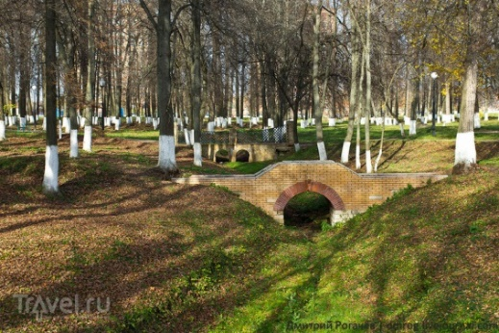
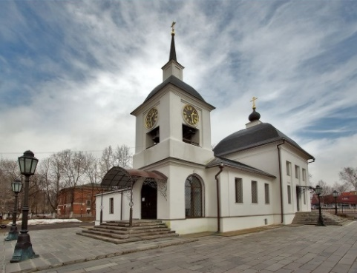
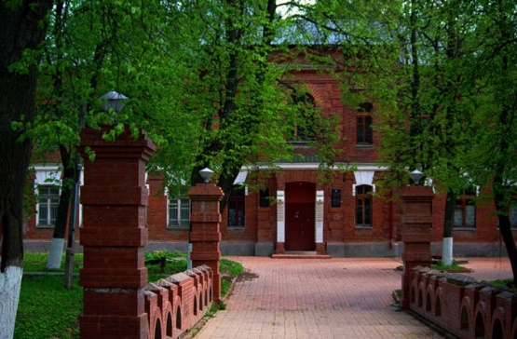
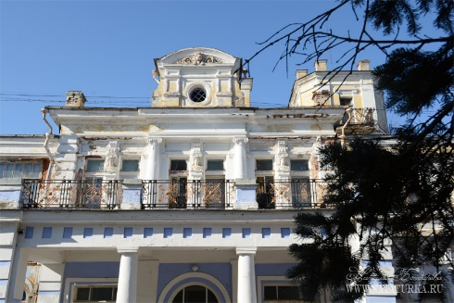
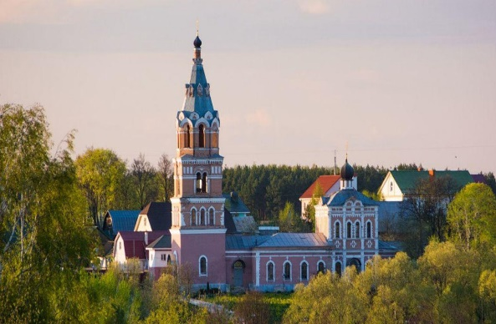
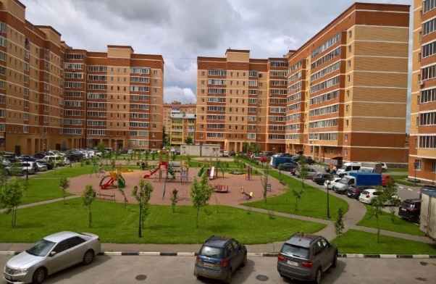
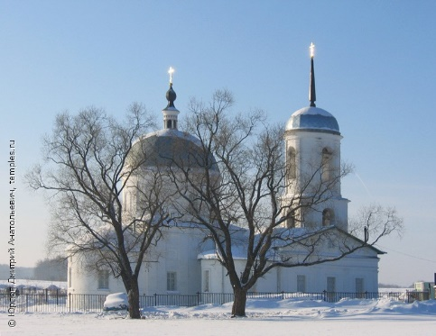
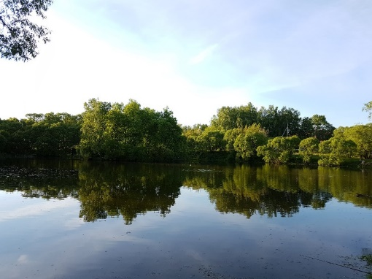
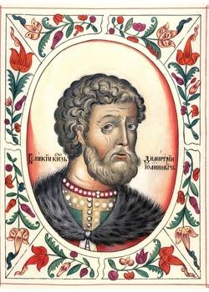
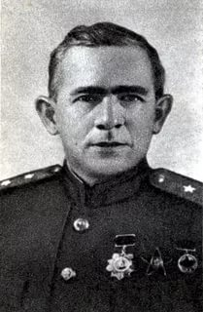
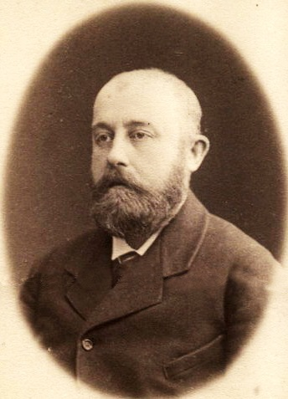
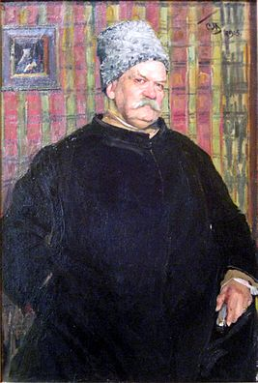
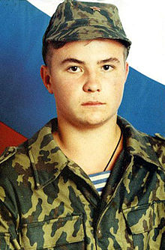
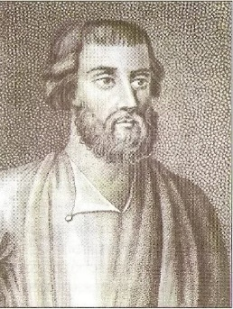
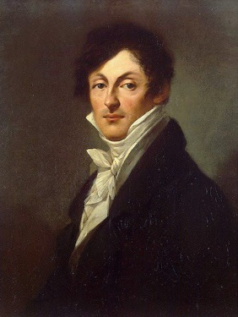
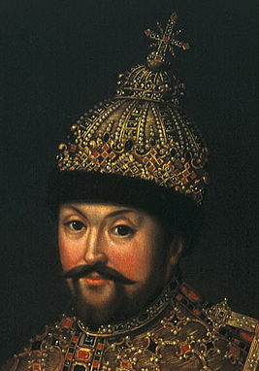
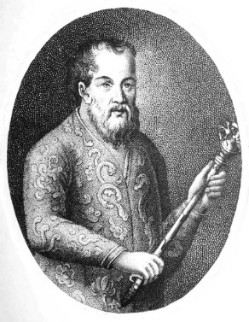
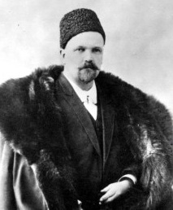
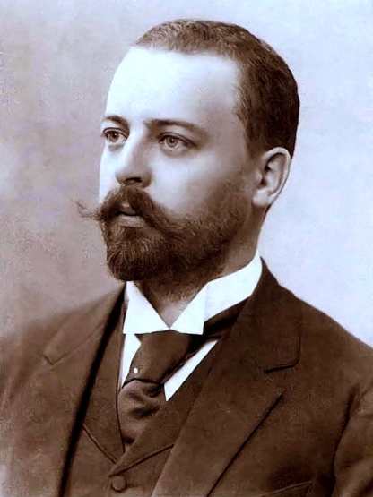
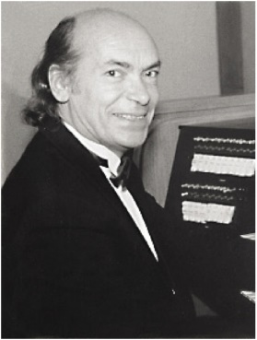
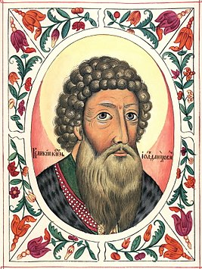
Щаповское поселение в калейдоскопе эпох и личностей

Slide 2
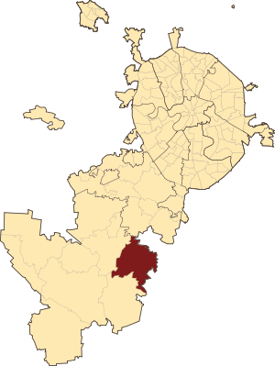
Поселение Щаповское — поселение (муниципальное образование и административная единица) в составе Троицкого административного округа Москвы. Административный центр — посёлок Щапово. Вошло в состав столицы с 1 июля 2012 года в ходе реализации проекта по расширению города.
Статус | Поселение
Входит в состав | города Москвы
Административный округ | Троицкий
Административно-территориальная единица
Поселение | Щаповское
Дата образования | 1 июля 2012 года
Прежний статус | Сельское поселение Щаповское Подольского муниципального районаМосковской области
Глава администрации | Бондарев П. Н.
Внутригородское муниципальное образование
Поселение | Щаповское
Глава поселения | Стражникова Ю. И.
Характеристика
Площадь | 86,88 км²
Население (2018) | ↗8517чел. (6.83 %)

Slide 3
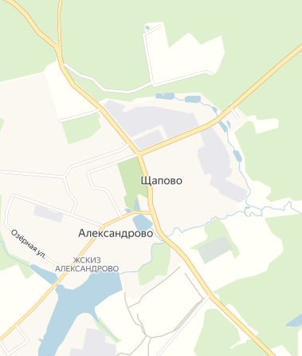
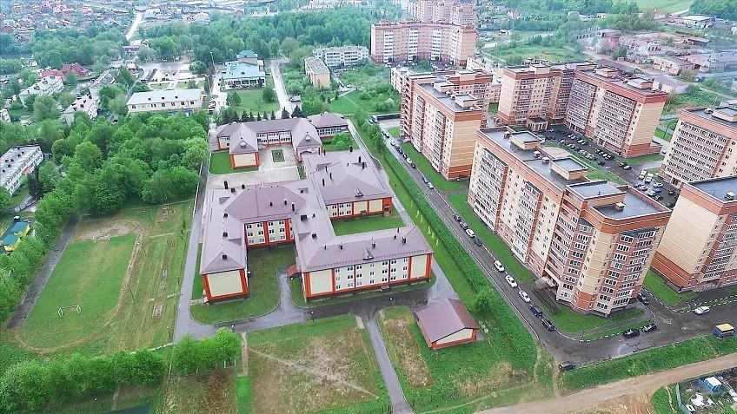
Общая площадь Щаповского поселения 8 606 га
Численность населения – 10 020 человек
Социальные объекты
4 учреждения образования (2 школы и 2 дошкольных учреждения),
2 учреждения здравоохранения.,
учреждение социальной защиты,
3 учреждения культуры, досуга и спорта ( музей, учреждение культуры, учреждение спорта),
клиентская служба ГБУ ЦСО Щаповское и Кленовское.
Щаповское поселение включает 18 населённых пунктов:
посёлок Щапово (центр поселения)
деревня Александрово
посёлок Курилово
село Ознобишино
деревня Батыбино
деревня Иваньково
деревня Костишово
деревня Кузенево
деревня Овечкино
деревня Песье
деревня Русино
деревня Сатино-Татарское
деревня Сатино-Русское
деревня Троицкое
деревня Шаганино
посёлок Спортбазы
посёлок ДРП-3
посёлок д.о.Пахра
Центр Щаповского поселения (вид сверху)–
современный посёлок Щапово, расположен рядом со старинной деревней Александрово

Slide 4
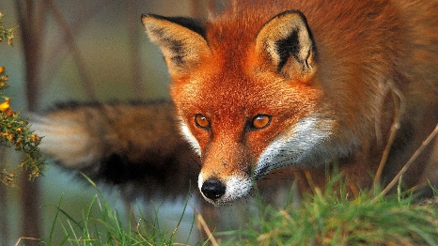
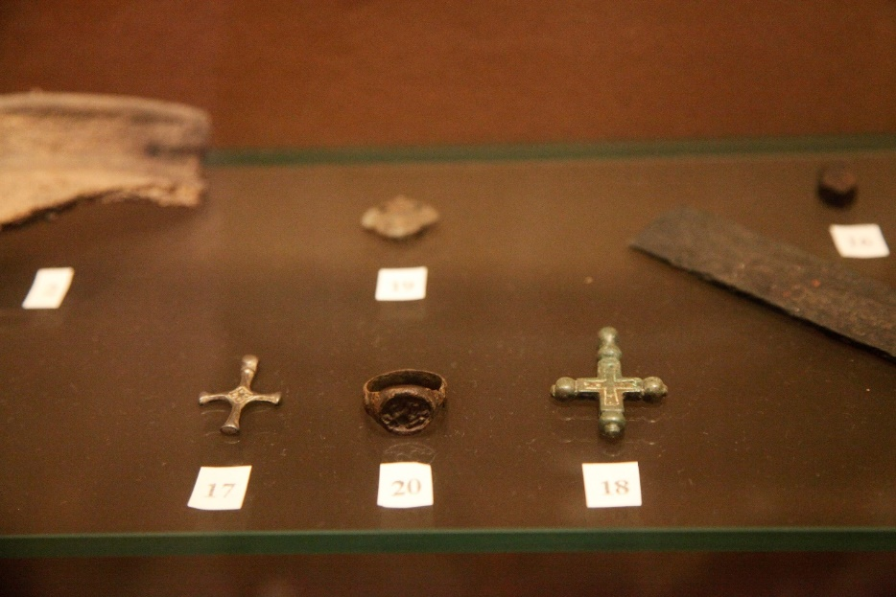
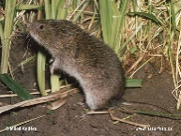
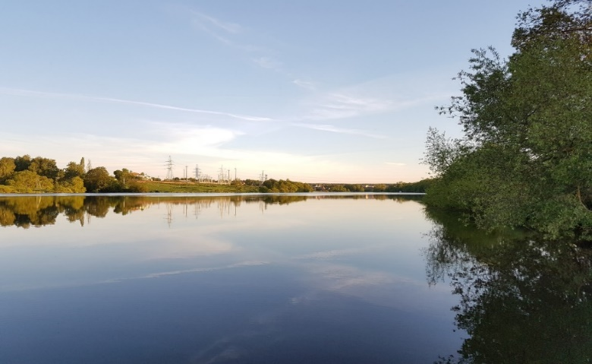
Вид деревни Александрово начала XX в. со стороны дороги, ведущей из Подольска
Давние обитатели здешних мест
Из фондов Щаповского музея:
предметы, найденные при раскопках древнего поселения на берегу р. Лубянки: перстень-печать с изображением барса, нательные кресты, покрытые эмалью (14 век)
Современные виды р. Лубянки,
превратившейся в небольшое водохранилище,
на берегах которой расположены заброшенные каменоломни

Slide 5
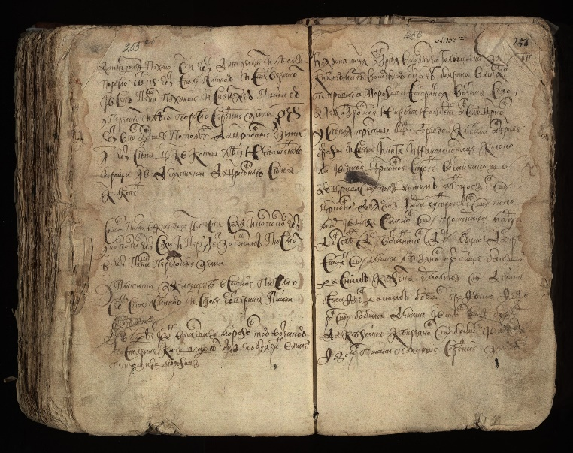
Деревня Александрово
Деревня Александрово является древнейшим населенным пунктом Московского региона. Первое упоминание относится к 1627г. Писцовые книги Южного Подмосковья содержат следующую запись: «… боярина князя Андрея Васильевича Голицына за княгинею Марьей Васильевной, отца ея Василия Петровича Морозова старинная вотчина село Александровское на речке Лубенке, а в селе церковь Успения Пречистыя Богородицы древяна, а в церкви образы и свечи и книги и на колокольнице колокола и всякое церковное строение вотчинниково…» (орфография и пунктуация подлинника сохранены).
На развороте Писцовой книги Южного Подмосковья 1627 года мы видим те страницы, где упоминается село Александрово и говорится о его принадлежности Морозовым. «Старинная вотчина Морозовых» означает давнее владение, которое когда-то было даровано кому-то из Морозовых за ратные воинские заслуги и наследуется в роду только по мужской линии.
Из экспозиции Щаповского музея:
разворот Писцовой книги Южного Подмосковья 1627 г. – первое упоминание села Александровского, старинной вотчины боярина Василия Петровича Морозова

Slide 6
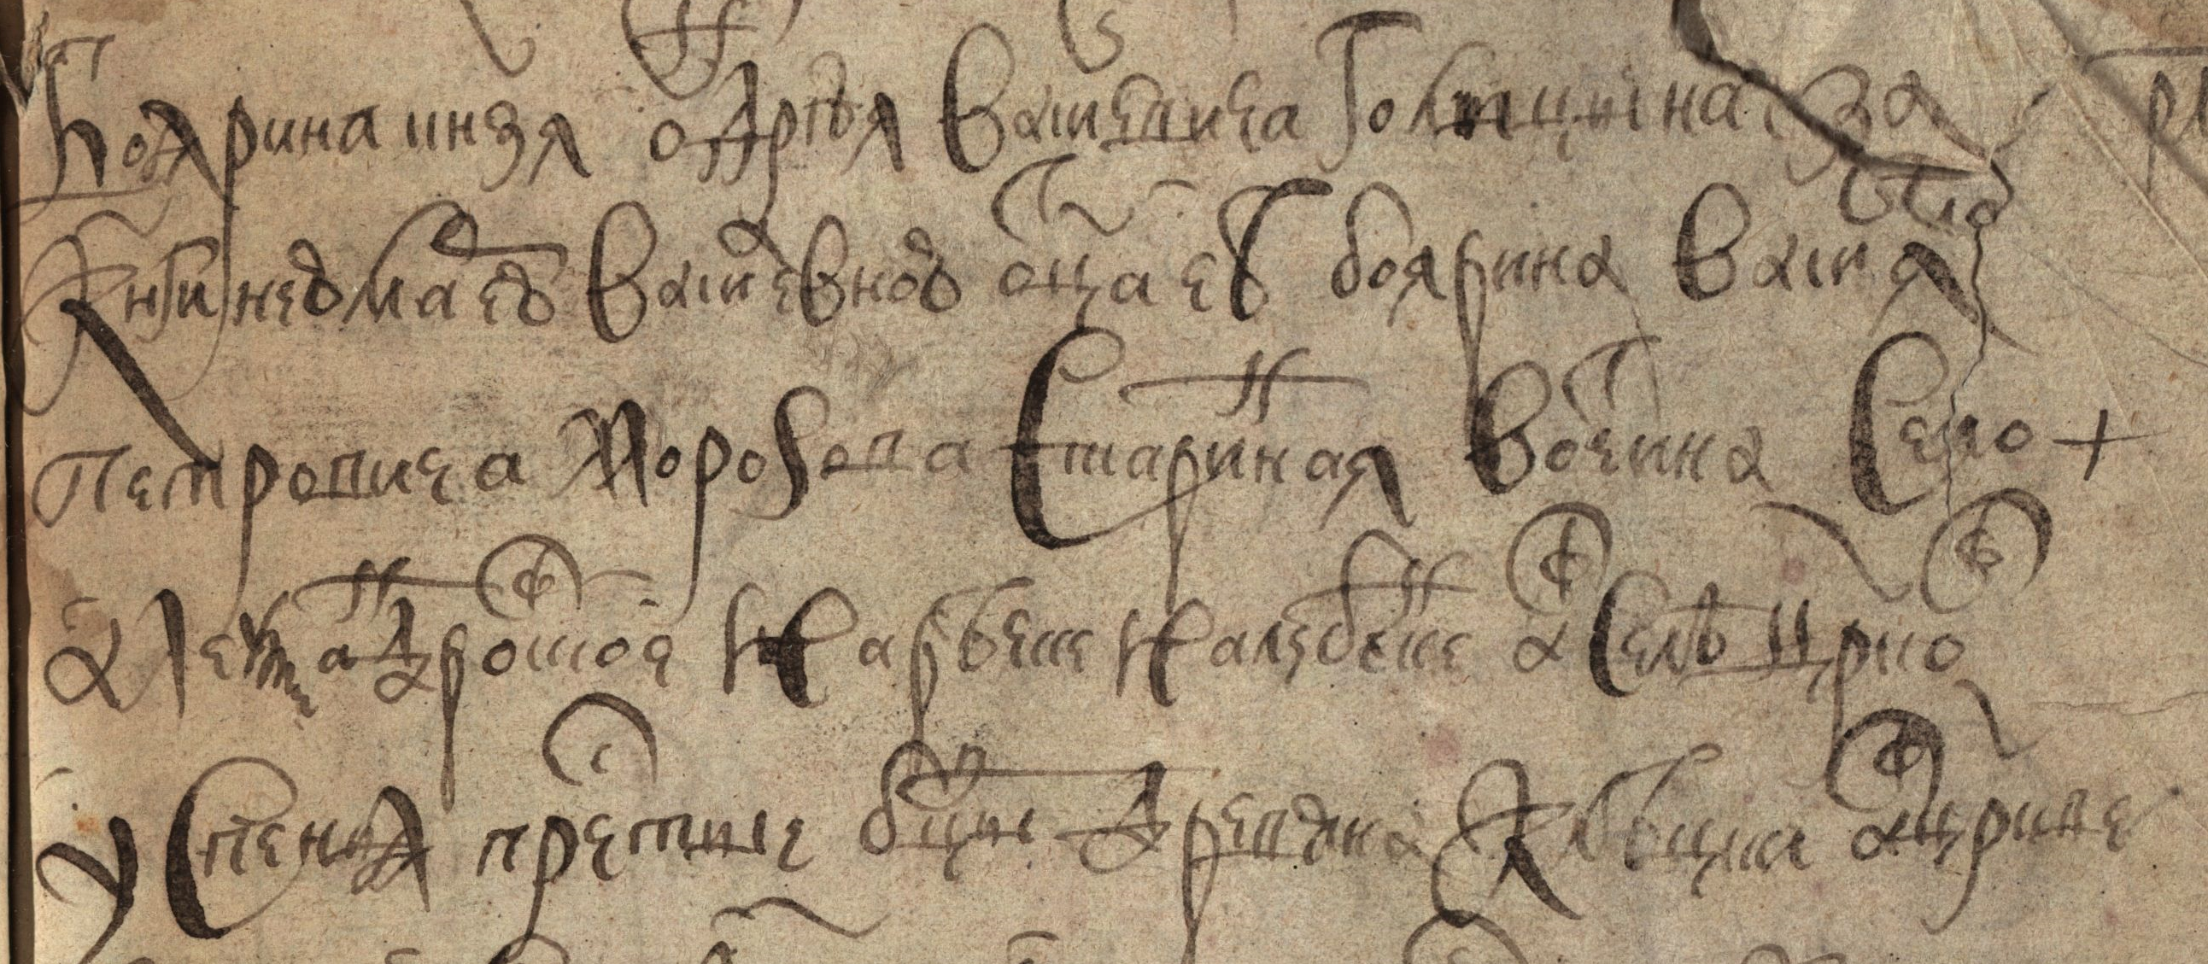
ВОПРОС № 1
Это фрагмент Писцовой книги Южного Подмосковья – первое упоминание села Александровского. Найдите, пожалуйста, в этом рукописном тексте, написанном скорописью, следующие слова:
«…боярина Василия Петровича Морозова Старинная Вотчина Село Александровское …
Ответ дан в конце презентации

Slide 7
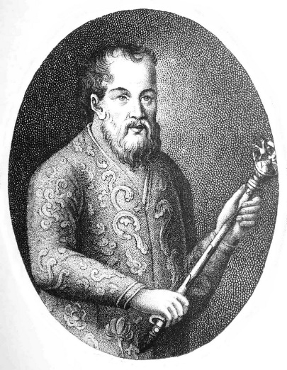
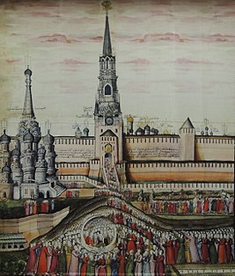
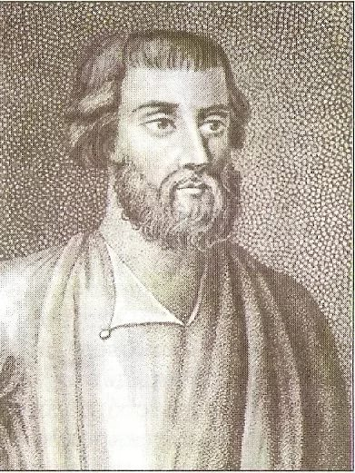
Первый известный владелец села Александрово – боярин Василий Петрович Морозов, ближайший сподвижник Дм. Пожарского и К. Минина в период Смуты
Князь Дмитрий Михйлович Пожрский - русский национальный герой, военный и политический деятель, глава Второго народного ополчения, освободившего Москву от польско-литовских оккупантов
Михаил Фёдорович Романов (1596—1645) — первый русский царь из династии Романовых
Козьма Минич Захарьев Сухорукий - организатор и один из руководителей Земского ополчения 1611-1612г. в период борьбы русского народа против польско-литовской и шведской интервенции, русский национальный герой
«Собравшийся народ присягает новоизбранному царю Михаилу Фёдоровичу» (иллюстрация из коронационного альбома Михаила Фёдоровича, 1673). В. П. Морозов стоит на Лобном месте, одетый в красный кафтан

Slide 8
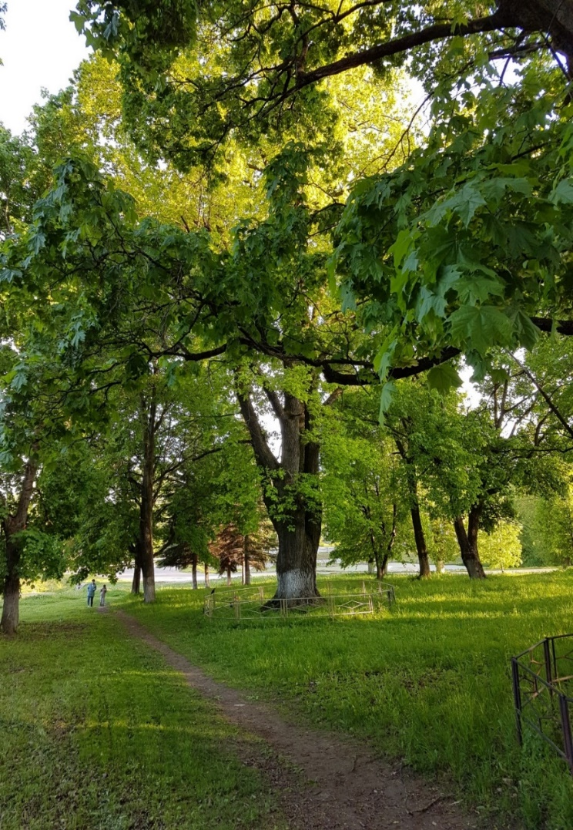
Старинный дуб (возраст более 400 лет) –
молчаливый свидетель Смутного времени и многих других событий на Московской земле, современник боярина В.П. Морозова.
Василий Петрович Морозов принадлежал к старомосковскому боярскому роду. В 1590 г.участвовал в войне против Швеции, во время похода русской армии под командованием царя Фёдора Иоанновича на Нарву (Ругодив), где служил есаулом. Затем был назначен на воеводство в Тулу, в 1596 г. стал воеводой в Пскове.
В 1600 году воевода в Мценске. В 1601 году царь Борис Фёдорович Годунов пожаловал Василия Морозова в окольничие. В 1604-1605 г. сохранил верность Годуновым и сражался против сторонников Лжедмитрия.
В 1606-1607 г. по приказу нового царя Василия Ивановича Шуйского окольничий Василий Петрович Морозов сражался против болотниковцев. В награду за службу получил боярский сан.
В 1608 г. боярин Василий Петрович Морозов был назначен первым воеводой в Казани, где находился до начала 1611 г. После этого В. П. Морозов присоединился к Первому народному ополчению под руководством Прокопия Петровича Ляпунова, выступившего на освобождение Москвы от польско-литовских интервентов. После гибели П. П. Ляпунова в августе 1611 г. Василий Морозов покинул ряды первого ополчения, осаждавшего Москву. В начале 1612 г. Василий Петрович Морозов примкнул ко Второму ополчению под предводительством князя Дмитрия Михайловича Пожарского и участвовал в освобождении Москвы от польско-литовских захватчиков.
В 1613 г. боярин Василий Петрович Морозов участвовал в Земском соборе в Москве, где новым царем был избран Михаил Фёдорович Романов. В. П. Морозов вошел в состав царского правительства, так как по линии матери Михаила Фёдоровича состоял с царём в родстве.
В январе 1616 г. по царскому указу Василий Петрович Морозов вместе с двумя младшими воеводами был вызван в Москву. В 1619 г. боярин В. П. Морозов встречал возвращавшегося из плена патриарха Филарета, отца царя Михаила Фёдоровича.
В 1626 г. боярин Василий Петрович Морозов был вторично отправлен на воеводство в Казань. В 1629 г. был назначен главой Владимирского Судного приказа. В следующем 1630 г. скончался. Был похоронен в Чудовом монастыре, могила утрачена.

Slide 9
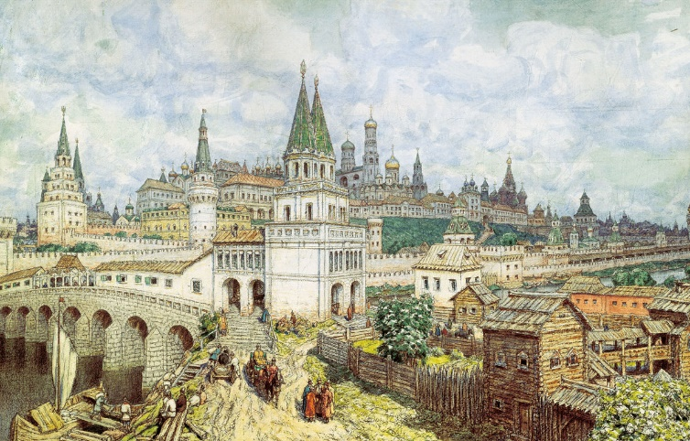
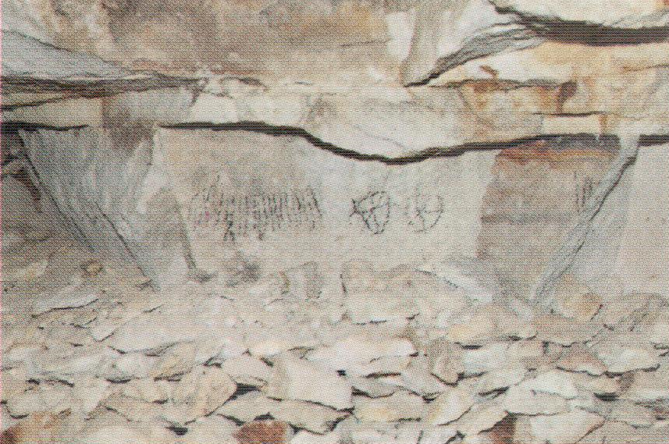
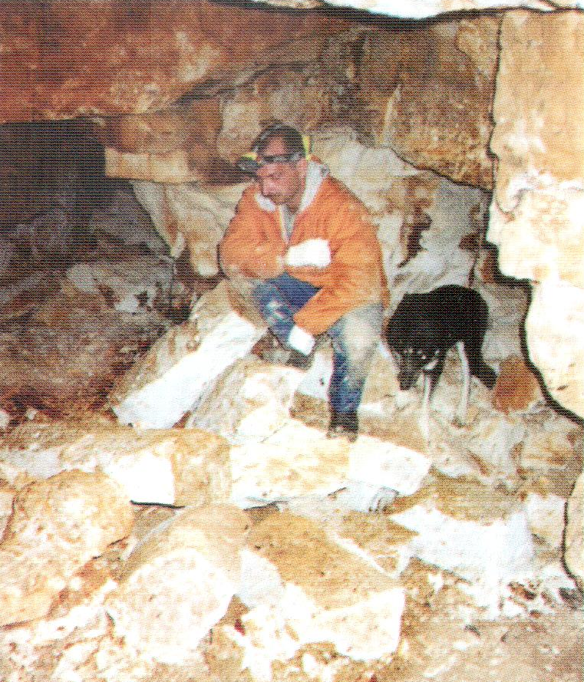
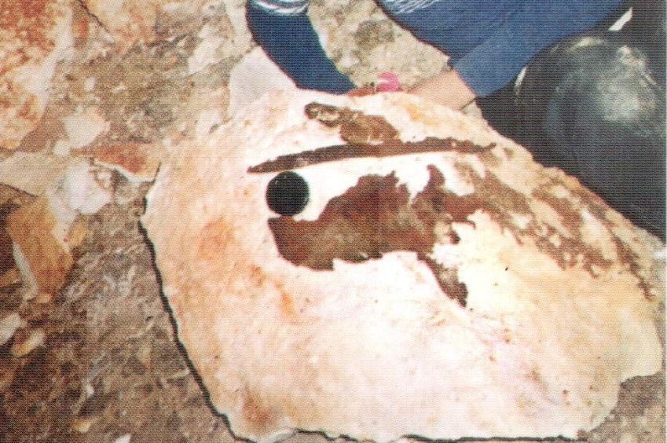
Добыча белого камня – известняка на территории
Щаповского поселения, по берегам реки Лубянки
«Москва белокаменная, златоглавая красавица» - так называем мы столицу. А ведь белый камень (известняк) для украшения столицы добывали в наших каменоломнях!
Счётные записи, сделанные углём на блоке (колонне)
Необработанные блоки белого камня, готовые к вывозу
Фотографии сделаны спелестологами в каменоломне «Солнечная», расположенном вдоль русла Лубянки недалеко от Александрово- Щапово (17 век)
Остатки кожаной сумки

Slide 10
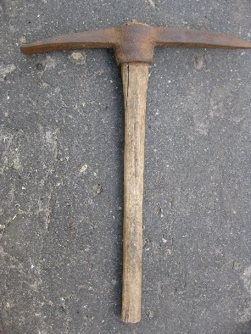
Из истории добычи белого камня …
… Христианство пришло на Русь из Византии, но там церковное строительство велось из плинфы или в смешанной технике — «opus mixtum». Плинфяной либо смешанной была и строительная техника Киева, Новгорода, Пскова, Полоцка, Смоленска, Чернигова, Переяславля Южного, Владимира Волынского и всех остальных древнерусских земель, кроме Галицкой и Суздальской. В домонгольско время 95 % зданий Владимиро-Суздальской земли и 100 % зданий Галицкого княжества были построены из белого камня.
… Согласно расчетам, проведённым С. В. Заграевским, белокаменное строительство было примерно в десять раз дороже плинфяного (за счёт несравненно более сложной добычи, транспортировки и обработки). Часто воспеваемый в популярной литературе белый цвет камня тоже не был его преимуществом: плинфяные стены оштукатуривались и белились, а белокаменные здания уже через несколько лет после постройки становились грязно-серыми от дыма печей и частых пожаров, и практика их очистки появилась только в XIX веке. Таким образом, белый камень как строительный материал проигрывал плинфе (и тем более кирпичу) по всем показателям.
… Но в XII веке, когда на Руси началось белокаменное строительство, Византия уже была ослаблена и не являла собой сколь-нибудь значимой силы на международной арене. В Западной Европе строительство из различных сортов камня во времена романики и готики выражало государственную мощь и имперскую идеологию, из кирпича там строились лишь второстепенные постройки гражданского характера и храмы в небогатых окраинных регионах.
В послемонгольское время после присоединения в начале XIV века к Московскому княжеству Коломны, Серпухова и Можайска доступным для московских камнедобытчиков стал весь огромный регион, ограниченный Окой, Москвой-рекой и Нарой.
Камень добывался как открытым способом (карьерами), так и закрытым (каменоломнями). Старинные карьеры сегодня найти практически невозможно: они имели вид глубоких выемок в берегах рек и уже через несколько десятилетий после прекращения разработок полностью зарастали, превращаясь в неприметные овраги.
Старинная кирка для добычи белого камня

Slide 11
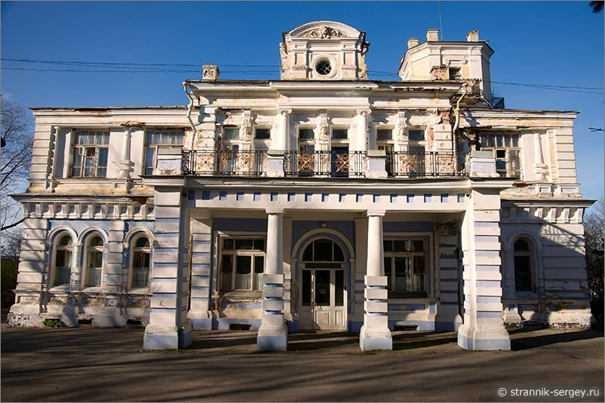
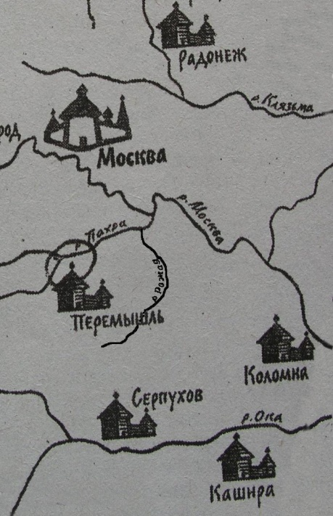
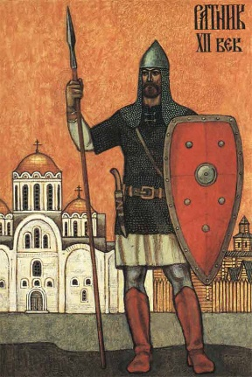
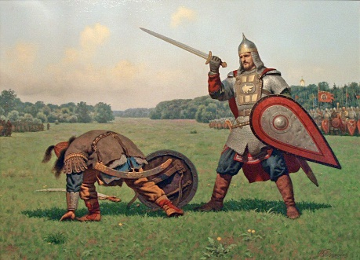
Щаповское поселение – край, богатый археологическими находками
Эту виллу выстроил известный московский купец-булочник Филиппов. С 50-ых г. здесь размещался учебно-спортивный центр Олимпийской подготовки спортсменов. В полуэллипс древних валов заключены различные спортивные площадки и иные вполне современные сооружения. Но все это сохранило старое название - Городок. Городок стоит теперь на опушке обширной дубравы.
Древний Перемышль, деревня Сатино, посёлок Спортбазы – древность соседствует с современностью!
Усадебный дом Филипповых на землях древнего Перемышля
Самое название Городок есть признак древней крепости, не менее надежный, чем земляные валы.
Перемышль Московский

Slide 12
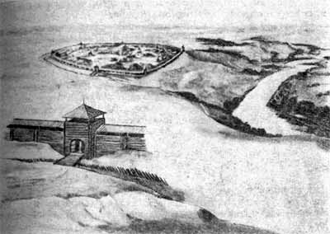
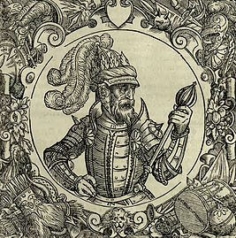
Старинная крепость Перемышль Московский –
форпост русского государства
Перемышль построен в 1152 г. Юрием Долгоруким для охраны южных границ своего княжества. Это была большая крепость очень совершенной для своего времени конструкции.
В 1481 году в Угличе скончался последний князь боровский, Василий, и Перемышль окончательно вошел в состав московских владений.
Расцвет городка приходится на вторую половину XIV века.
На страницы письменных источников Перемышль попадает впервые в 1339г. Иван Калита завещал его своему третьему сыну, Андрею, вместе с Лопасней и Серпуховом. С тех пор он был в уделе князей Серпуховских и Боровских.
К началу XVII века Перемышль прекратил свое существование и запустел. Переписные книги 1627-1628 годов называют его уже не городом, а городищем.
Реконструкцию Перемышля нарисовал Ю. Р. Берковский
"А князь великий Дмитрий Иванович затворился в граде, а Алексей митрополит в то время был в Новегороде в Нижнем, а князь Володимир Андреевич (серпуховской) с силою собравшеся стояше в Перемышле ополчившеся. Ту же прииде к нему князь Володимир Дмитриевич Пронский, с ним же рать рязанская. Слышав же то Ольгерд убояся и нача мира просити".
Летопись рассказывает, например, как в 1370 году под Москвой внезапно появился литовский князь Ольгерд с большим войском. Узнав, что у него в тылу под Перемышлем собралась большая русская рать, литовский князь решил пойти на мирные переговоры.

Slide 13
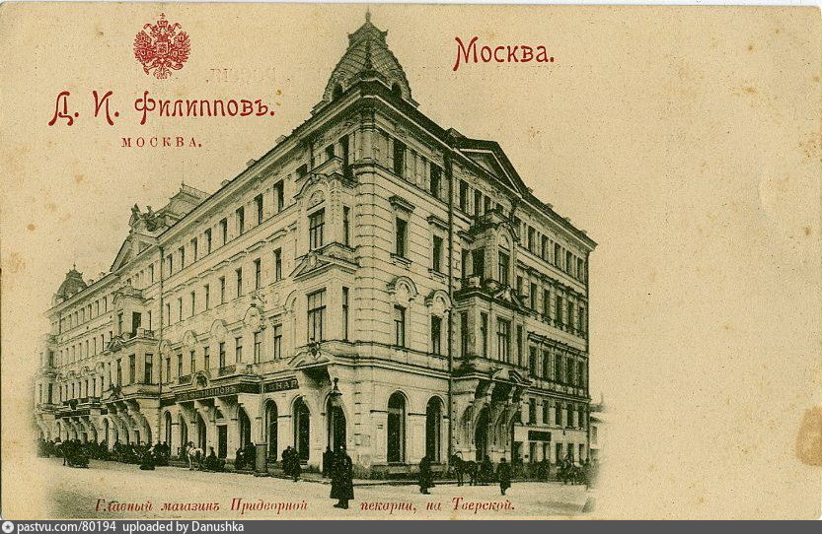
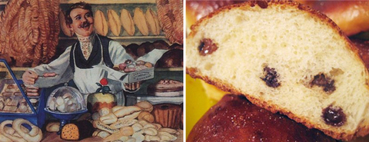
«Король репортёров», портрет В.А. Гиляровского работы С. Малютина (1915)
Любите булочки с изюмом? Скажите спасибо таракану!
Филипповские сайки – продолговатые сладкие булки – говорят, были безумно популярными. Их подавали к столу генерал-губернатора Закревского, и благодаря ему в сайки стали добавлять изюм. История, конечно, упирается в казус, как и большинство кулинарных изобретений, о чем хорошо написано в книге Гиляровского.
«В те времена всевластным диктатором Москвы был генерал-губернатор Закревский, перед которым трепетали все. Каждое утро горячие сайки от Филиппова подавались ему к чаю. — Э-тто что за мерзость! Подать сюда булочника Филиппова! – заорал как-то властитель за утренним чаем. Слуги, не понимая в чем дело, притащили к начальству испуганного Филиппова. — Э-тто что? Таракан?! – и сует сайку с запеченным тараканом. – Э-тто что?! А? — И очень даже просто, ваше превосходительство, – поворачивает перед собой сайку старик. — Что-о?.. Что-о?.. Просто?! — Это изюминка-с! И съел кусок с тараканом. — Врешь, мерзавец! Разве сайки с изюмом бывают? Пошел вон! Бегом вбежал в пекарню Филиппов, схватил решето изюма да в саечное тесто, к великому ужасу пекарей, и ввалил. Через час Филиппов угощал Закревского сайками с изюмом, а через день от покупателей отбою не было. — И очень просто! Все само выходит, поймать сумей, – говорил Филиппов при упоминании о сайках с изюмом».
Из книги В.А. Гиляровского «Москва и москвичи»

Slide 14
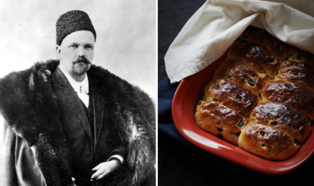
«И вдруг появилась новинка, на которую покупатель набросился стаей, – это сайки с изюмом… – Как вы додумались? – И очень просто! – отвечал старик. Вышло это, действительно, даже очень просто».
Владимир Гиляровский «Москва и москвичи»
Сайки с изюмом по-филипповски:
Приготовление:
1. Изюм на ночь замочить в воде.
2. Дрожжи размешать с теплым молоком, добавить 6-7 ст.л. муки, хорошо перемешать. Накрыть полотенцем и оставить на 10-15 минут в теплом месте.
3. Влить оставшееся теплое молоко и растопленное сливочное масло. Добавить сахар, 2 яйца, соль и оставшуюся муку. Начать вымешивать тесто и добавлять небольшими порциями муку, пока тесто не станет гладким и едва прилипающим к рукам. Поставить в теплое место минут на 40.
4. Изюм переложить в дуршлаг, дать жидкости стечь.
5. Когда тесто увеличится в размерах, смять его и еще раз дать подняться в течение часа. Вмешать изюм. Оставить на полчаса.
6. Тесто разделить на несколько равных частей, например, на 12 частей по 100 гр. Каждой части придать продолговатую форму. Выложить на смазанный маслом прямоугольный противень.
7. Накрыть полотенцем и оставить минут на 20. Желток смешать с 2 ст.л. воды, слегка взбить и этой смесью смазать булочки.
8. Выпекать в разогретой до 180 градусов духовке 40-50 минут, ориентироваться на темно-золотистый цвет и сухую зубочистку.
Ингредиенты:
Мука – минимум 400 гр. Молоко – 125 мл Сливочное масло – 150 гр. + еще немного Изюм без косточек – 100 гр. Сахар – 130 гр. Яйца – 2 шт. + желток Дрожжи сухие – 7 гр. Соль – 0,5 ч.л.

Slide 15
Сатино-русское, Сатино-татарское…
Село Сатино основал Иван Калита, получив от хана ярлык на княжеское правление и обязанность собирать дань и принимать послов для её передачи. Скорее всего, вместе с селом был заложен и построен храм, как было принято в то время. Однако первое письменное упоминание о селе относится к 1627г. К середине
XVII столетия оно
значительно увеличилось.
Иван Калита – князь Московский
Изначально село было одно и называлось Сатино. В этих местах люди жили с древних времён, о чём свидетельствуют древние стоянки, раскопки и описания которых сделаны археологом М.И. Гоняным.
Московский князь Иван Калита в 1326 г. перенёс митрополию из Владимира в Москву, что закрепило за Москвой право быть столицей. Повинуясь воле Ордынского хана, Иван Калита заслужил его особое доверие и добился признания за собой титула Великого князя «надо всею Русскою землёю» и получил ярлык на повсеместный сбор дани.
По требованию хана Иван Калита обязан был организовать места для приёма и проводов ордынских послов, т.е. ханских посланников, которых обычно сопровождала большая свита, охрана с большим караваном товаров и табунами лошадей. Эти места обычно располагались вдоль дорог, шедших из Орды в Москву. С этим, видимо, связано название выделившей со временем части села Сатино - Сатино-Татарское.
В Сатине-Татарском испокон веков жили ювелиры, которые изготовляли серебряную посуду, портсигары, спичечницы, серьги, кольца. В 19 в. местные ювелиры настолько художественно работали, что некоторые получили дипломы на Всемирных промышленных выставках в Париже.

Slide 16
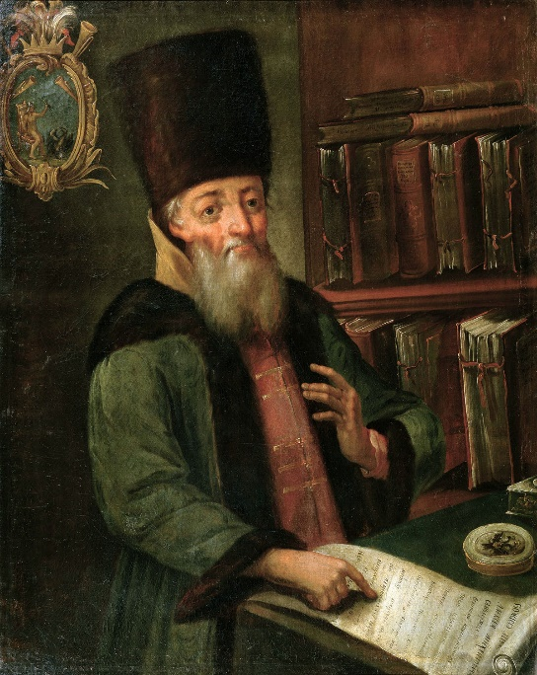
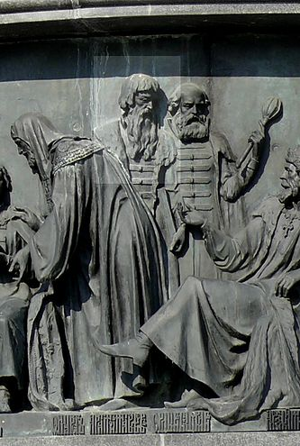
«Сельцо Рождествено, Песье тож…»
Первое письменное упоминание современного села Песье относится к 1627 г. Среди владельцев – боярин В.М. Долгорукий, думной дьяк Иван Грязев, боярин А.Л. Ордин-Нащокин, думной дьяк Аверкий Кириллов. Сын Аверкия Кириллова Яков «променял село Рождествено в Донской монастырь архимандриту Антонию с братиею.»
ПОПЫТКА СОЗДАНИЯ ФЛОТА
В 1669 г. на Оке был спущен на воду первенец русского флота корабль «Орел». Полёт у этого «Орла» оказался, правда, скоротечным, уже на следующий год он попал в руки разинцев и был сожжён. Неудачей закончилась и попытка арендовать за рубежом гавань для русского флота. Такие переговоры в 1662 году велись с Курляндией. В результате, задачу создания русского флота пришлось отложить, но чётко сформулировала этот важнейший для страны вопрос власть уже тогда. И роль в этом канцлера А.М. Ордина-Нащокина огромна.
А. Л. Ордин-Нащокин (1605-1680)- дипломат и политик в царствование Алексея Михайловича, боярин, глава Посольского приказа
Герб рода Нащокиных
БАНКОВСКОЕ ДЕЛО
В 1655 г. А.М. Ордин-Нащокин стал основателем первого русского банка в Пскове, имевшего название «Земская изба». Банк существовал один год. К сожалению, эта попытка закончилась неудачно. Нащокин был отозван из Пскова, а новый воевода ликвидировал все его нововведения. Банки как особые экономические институты начали создаваться в России лишь через 100 лет.
А. Л. Ордин-Нащокин на Памятнике «1000-летие России» в Великом Новгороде

Slide 17
Сельцо Курилово…
«Курилова - сельцо 1го стана, Тесина Ивана Андреевича дворянина, крестьян 17 душ м. и 15 ж. господский дом , 48 вёрст от столицы, 13 от уездного города просёлком.»
- из Указателя Селений и жителей Уездов Московской губернии 1852 г.
Стараниями помещицы Анны Васильевны Воиновой, имя которой носит улица в посёлке Курилово, в начале 20 в. создаётся церковно-приходская община и приют для девочек – сирот.
Из воспоминаний жителей: «В 30- ые годы 20 века в Курилове начинает действовать МТС – Моторно-тракторная станция. Тракторов было около 50-ти, на каждом тракторе по 2 человека работали бригадами по всему Подольскому району.
С появлением МТС населения становится больше, после войны строятся бараки и индивидуальные дома. В войну начальником МТС был Фатеев Григорий Семенович, в здании МТС располагался ротный командный пункт. Здание МТС было деревянное и находилось на противоположной стороне дороги - напротив нынешнего КАРЗа (Куриловский авторемонтный завод).»
КАРЗ открывается в 1966 г. С этого времени и начинает активно расти население. Развёртывается индивидуальное строительство, многие жители построили себе дома, используя брёвна разобранной МТС. Пятиэтажки начинают строить с 1970 года, в те же годы строится медпункт, спорткомплекс, вместо деревянного магазина строится кирпичный. Посёлок растёт и развивается на глазах. Открывается детский сад.
КАРЗ 1966 г.
Как и многие предприятия нашей страны начиная с 90-х годов завод КАРЗ начал жить по - новому. Сейчас уже нет того большого завода, что был раньше, хотя некоторые цеха действуют и в настоящее время. На территории завода появились не менее жизненно важные предприятия, например, ООО «Русский рыбный мир», ООО «Аромавита» и др.
КАРЗ в настоящее время

Slide 18
История посёлка Курилово связана также с Подольским механическим заводом имени М. И. Калинина (ранее – Компания Зингер),
подсобное хозяйство которого располагалось на территории современного посёлка.
ИЗ ИСТОРИИ ЗАВОДА ЗИНГЕР:
В пору своего расцвета, во второй половине 19-го столетия, «Мануфактурная компания Зингер» (официальное название с 1863 г.) вступила на российский рынок. В 1896 г. родилось русское акционерное общество «Мануфактурная компания Зингер» (с 1901 г. — «Компания Зингер в России»). Однако ввоз готовых швейных машин из-за рубежа требовал немалых затрат, что приводило к удорожанию машин и, как следствие, к затруднениям в их сбыте. Поэтому решено было основать в России собственный механический завод. Выбор пал на Подольск, где летом 1900 г. общество приобрело участок земли и приступило к строительству, которое возглавил Вальтер Франк Диксон, ставший впоследствии директором предприятия.
Швейная машинка Зингер
В 1902 г. начался выпуск первой продукции - так называемых семейных (бытовых) швейных машин.
Благодаря отличному качеству продукции, компания «Зингер» заслужила право именоваться "Поставщиком Двора Его Императорского Величества".
"5 октября 1928 г. в Подольск к рабочим гиганта машино­строения — механического завода приехал М. И. Калинин. Свыше 7 тысяч человек собрались в литейной послушать вы­ступление всесоюзного старосты. Просто и ясно говорил Ми­хаил Иванович о хозяйственном строительстве, о причинах трудностей социалистического строительства — трудностей роста, движения вперед.»
Закладка цеха 1904 г.

Slide 19
«Ознобишино, Мирославское тож…»
В начале 17 в. эти земли были вотчиной братьев Михаила и Ивана Олферьевых. Село называлось «Ознобишино и Мировлавское тож», очевидно, по имени первого владельца Эду-хана, выехавшего из Золотой Орды и принявшего крещение с именем Андрей Мирославович. Он имел прозвище Сильно-Хитр, что дало впоследствии известную дворянскую фамилию Хитрово.
В середине 17 в. разыгрывается нешуточная битва за право владения этим селом между Богданом Хитрово и вдовой Василисой Олферьевой. Одержавший победу Богдан Хитрово обратился к царю Фёдору Алексеевичу с челобитной просьбой передать ему село Ознобишино с деревнями и вотчиною. В эту вотчину входили существующие ныне село Троицкое, деревня Костишево, деревня Батыбина и упразднённая в 2012 г. деревня Хлыново.
В благодарность за приобретение вотчины Богдан Хитрово в 1677 г. закладывает в селе каменный храм Живоначальной Троицы, к строительству которого были привлечены лучшие мастера и живописцы, работавшие в Московском Кремле.
Родоначальник – Михаил Иванович Булгаков по прозвищу Голица. Происходил из княжеского литовского рода Гедиминовичей. Потомок Гедимина в VIII поколении, второй из четырёх сыновей московского боярина князя И. В. Булгака-Патрикеева
Михаил Иванович имел прозвище Голица. Он получил его за привычку
постоянно носить на левой руке латную перчатку,
которая и называлась «голица».
В 1683 г. село закрепляется за князем Василием Васильевичем Голицыным, который владел им, пока земли села Ознобишино , деревня Троицкое, деревня Батыбино, деревня Костешева, деревня Русиново, деревня Хлыново не были возвращены в Приказ Большого дворца.
Герб рода Хитрово
«К Великому Князю Олегу Иоанновичу Рязанскому выехали изъ Большой Орды два брата родные: большой Едуганъ сильно-хитр…»

Slide 20
«Село Богородское, Кузенево тож…»
Деревня Кузенево расположена на р. Лубянке, где находился погост церкви Рождества Пресвятой Богородицы. В начале 17 в. эта деревня насчитывала лишь три крестьянских дома и принадлежала «Алексею и Ивану детям Головиным да Ивану и Юрию Салтановым, детям Фоминым».
«…по челобитью бригадира Фёдора Артемьева сына Полибина, велено: в московском уезде, в вотчине ево, в селе Богородском, Кузенево тож, вместо ветхой церкви Рождества Пресвятой Богородицы, построить вновь церковь деревянную ж, во имя тот же престол…»
бумаги Синодального приказа за 1731 г.
Герб Головиных
Благодаря следующим владельцам Богдану и Артемию Фёдоровичам Полибиным сельцо Кузенево становится селом, центром церковного прихода окрестных деревень: Софьино – вотчина боярина Ивана Михайловича Милославского, Деребрюхово – вотчина думного дьяка Аверкия Кириллова, Пещерово – боярина Петра Михайловича Салтыкова..
В конце 19 в. усадьба Кузенево перешла во владение наследников баронессы Елизаветы Николаевны Боде, обрусевших французов, родственников древнего русского рода Колычевых.
Герб Палибиных (ранее – Полибиных)

Slide 21
Храмы
Щаповского поселения
…Белые Церкви светлеются издали, Благовествуя о мире ином, Живы еще Проповедники Истины, Радость моя, не скорби ни о чем…
иеромонах Роман Матюшин

Slide 22
Храм Успения Пресвятой Богородицы (1779г.) с приделом Святого Мученика Иоанна Воина (1820 г.) в Александрово-Щапово
Этот замечательный храм был построен владельцем усадьбы Василием Владимировичем Грушецким на месте старой деревянной церкви и сумел пережить все невзгоды и бури 19 и 20 веков. В его стенах в разное время находились ремонтные мастерские, склады удобрений, бухгалтерия учхоза Щапово и даже Органный зал.
Икона Успения Пресвятой Богородицы с внешней стороны алтарной части Храма, выполненная мозаичной техникой
Цветы, посаженные прихожанами Храма

Slide 23
…Звон колокольный летит сквозь столетия, Встретим же в Храме молитвенный час: Радость моя, мы с тобой не заметили; Осень уже за порогом у нас.
иеромонах Роман Матюшин
Говоря о храме в Александрово-Щапово, нельзя не упомянуть о часах, украшающих его колокольню. Они были установлены в 1889 г. И.В. Щаповым, московским купцом-меценатом, владельцем усадьбы. На их корпусе выбито имя владельца часовой фирмы «Ф. Винтер» и место изготовления-Санкт-Петербург.
Даже после закрытия храма в 1929 г. часы продолжали исправно показывать время, а колокол, соединенный с ними, возвещал его вехи. Этот старинный колокол, отлитый на знаменитом заводе Самгина в первой половине 19 в., и в наши дни продолжает радовать москвичей и гостей столицы своим малиновым звоном.
« — Это Раненый, — поглаживает звонарь большой колокол, — видите, кусок «юбки» откололся. Но звучит прекрасно.
Этот колокол, отлитый в 1848 году, единственный из 13 уцелел после революции, когда храм со звонницей был разорен большевиками. В середине девяностых известный джазовый музыкант Арнольд Гороховский (крещенный Александром) с благословения настоятеля храма отца Георгия взялся за восстановление звонницы, а сам стал звонарем. На колокола собирали всем миром. Постепенно к Раненому добавились Светленький, Голосистый, Малышка, а несколько лет назад самый главный — Благовест, весом более тонны. Сейчас звоном девяти колоколов, управляемых профессиональным музыкантом, заслушивается вся округа.»
газета «Новые округа» 24 июня 2016 г.

Slide 24
Органный зал им. Народного артиста Российской Федерации
О.Г. Янченко
Олег Григорьевич Янченко
(1939-2002)
Первый концерт в Щаповском органном зале состоялся в мае 1989 года в Церкви Успения Пресвятой Богородицы. В настоящее время органный зал расположен в здании бывшей сельскохозяйственной школы. Кроме органа в концертном зале присутствует фортепиано “STEINWAY & SONS”, 1912 г. – уникальный музыкальный инструмент, аналоги которого существуют в мире в единичных экземплярах.

Slide 25
Храм Вознесения Господня в селе Сатино Русское (1819 г.) с приделом Святой Равноапостольной Нины (1915 г.)
Святая равноапостольная Нина особым образом почитается в Грузии — в качестве просветительницы, приведшей страну к православию. Равным образом святая Нина чтима в России, где с ее именем связано такое историческое событие, как снятие блокады Ленинграда.
Святая Равноапостольная Нина
Скорее всего, храм был заложен и построен вместе с селом при Иване Калите, как было принято в то время.
В 1802г. «по нечаянности» сгорела каменная церковь, построенная вместо деревянной, и Санкт-Петербургский купец Михаил Иванович Кондаков обратился к духовным властям с просьбой о постройке новой каменной церкви «в селе Сатине, в коем я родился и в коем погребены мои родственники». Храмоздатная грамота была получена, и вскоре началось возведение церкви.
К 1812г., когда храм подвергся разорению наполеоновской армией, была выстроена только трапезная с приделом святителя Николая и колокольня.
Только к 1819 г. иждивением М. Кондакова и частично на церковные деньги, церковь была полностью отстроена и подготовлена к освящению, которое было совершено экономом Новгородского архиерейского дома Вяжицким архимандритом Герасимом 13 июля 1819 г. Тёплый придел святителя Николая был освящен раньше.
В начале ХХ столетия, хотя приход церкви и не увеличился, однако, священник Алексей Осташевский, служивший в храме с 1904 г., и прихожане обратились в Духовную Консисторию с просьбой о пристройке к церкви дополнительного помещения с приделом. Финансировала строительство помещица Анна Васильевна Войнова. Большой придел, названный в честь святой равноапостольной Нины, разместился с левой стороны. Автором проекта был художник-архитектор М.Кехнер. Придел был освящен в 1915 г. Также иждивением Анны Васильевны была создана община в честь равноапостольной Нины с приютом и школой для крестьянских детей и сирот воинов. Община действовала вплоть до 1917 г., став многочисленным и влиятельным братством.

Slide 26
Вера и традиции православия живы и в наше время!
Евгений Родионов - российский военнослужщаий, рядовой Пограничных войск РФ. На Первой Чеченской войне вместе с группой сослуживцев долгое время провёл в плену, подвергаясь жестоким пыткам, но не отказался от православной веры. Для многих Евгений стал символом мужества, чести и верности. Посмертно награждён орденом Мужества.
Могила Евгения Родионова находится в с. Сатино-Русское, возле Вознесенского храма.
Евгений Родионов окончил девять классов общеобразовательной школы в посёлке Курилово Щаповского поселения.
Крест на могиле Е.Родионова

Slide 27
Церковь Живоначальной Троицы в селе Ознобишино (1863 г.) с колокольней (1908-1911 г.)
По заказу владельца села Богдана Хитрово иконописцы Оружейной палаты Симон Ушаков с Никитой Павловцом написали иконы - икону «Троица ветхозаветная» (1677 г.), а «жалованный иконописец» Федор Зубов, выходец из Великого Устюга, - икону «Никола Мирликийский». В настоящее время эти иконы находятся в музее «Коломенское».
Вокруг Ознобишино находится много курганных могильников, в том числе домонгольского периода
11-13 веков.

Slide 28
В честь кого назван центр Щаповского поселения - посёлок Щапово?
Потомственный почетный гражданин Илья Васильевич Щапов (фото - 1880-ые г.), последний владелец имения при селе Александрово, меценат и благотворитель. Он основал в селе 2 школы: церковно-приходскую и сельскохозяйственную, также способствовал созданию и работе в селе школы кружевниц.
Современный поселок «Щапово» (центр поселения Щаповское в г. Москве) носит его имя.
Илья Васильевич Щапов (1846 – 1896)
Памятник И.В. Щапову в посёлке Щапово, недалеко от здания сельскохозяйственной школы, построенной на его средства.

Slide 29
Род Щаповых начался в Ростове Великом. Первые Щаповы были сокольими помытчиками. Это было особое сословие, представители которого были весьма состоятельны. Отсюда происходит фамилия Щаповы.
Толковый словарь В.И. Даля поясняет:
«ЩАПИТЬ сев. , вост. - щеголять напоказ, франтить.
«Пр. Передом щапит, а затылок вши выели.»
Ловчая птица в специальном снаряжении
Современные виды Ростова Великого

Slide 30
СОКОЛ И ЧЕЛОВЕК –
ДРУЖБА РАВНЫХ
Сокольи помытчики – древнее сословие, поставлявшее ловчих птиц к Царскому двору
Самый быстрокрылый сокол Сапсан, в честь которого назван поезд-экспресс, падает на добычу со скоростью 80 метров в секунду!

Slide 31
Из истории соколиной охоты …
… Воспитание надежного и послушного пернатого друга – дело непростое. Здесь требуется терпение, опыт, знание тонкостей птичьей души и огромного числа всевозможных секретов, накопленных поколениями соколиных помытчиков. Один из таких секретов – не смотреть птице прямо в глаза. Даже самые «ручные» из них пугаются и сбиваются с толку, если хозяин «сверлит» их взглядом. Необходимый предмет тренировки – «вабило». Обычно это грубо сделанное чучело зверя, к которому притравливается птица (лисицы или зайца), в чью голову помещается немного мяса. Нужно помнить, что сокол, в отличие от собаки, никогда не станет апортировать свою добычу охотнику, наоборот, он склонен полакомиться добытой им птицей или зверем. Вообще сытый хищник никогда не станет охотиться. Однако птица должна знать, что ее кормит хозяин, а потому нельзя давать ей возможности наклеваться в поле. Именно поэтому важной участницей соколиной охоты оказывается собака. После того как сокол сбивает дичь, собака быстро находит и охраняет ее от посягательств того же сокола. Ловчая птица же получает свой заработанный кусок мяса только из рук хозяина. Классический сценарий соколиной охоты выглядит так. Собака делает небольшой челнок – 100–150 метров. В это время сокол парит над человеком. После того как собака возвращается и снова направляется в поле, обученный сокол переключает внимание и парит уже только над собакой. Птица поднимается на определенную высоту, с которой и будет нападать. Собака обнаруживает дичь и держит стойку столько времени, сколько необходимо. Охотник подает команду, собака выгоняет дичь, и после удачного спуска сокол ловит добычу. Собака может побежать к дичи, но не имеет права трогать ни дичь, ни ловчую птицу.
Справка - Принадлежности для соколиной охоты
Клобук - кожаный колпачок, закрывающий глаза птицы и снимающийся при напуске. Необходим и при перевозке птицы.
Должик - длинный ремень, при помощи которого охотник привязывает птицу к «стулу» (на спине лошади) или держит на руке при охоте.
Бубенцы - позволяют легче отыскать ловчую птицу в кустарнике или густой траве.
Путцы - короткие кожаные ремешки на ногах птицы, к которым крепятся бубенцы и должик.
Интересный факт –
Во время второй мировой войны немецкая разведка в целях большей секретности пользовалась голубиной почтой. Один английский разведчик, узнав об этом остроумном изобретении Третьего рейха, предложил в качестве контрмеры использовать ловчих птиц. В результате английской разведке удалось отловить 700 голубей и раскрыть 400 секретных замыслов противника. Любопытно, что находчивый разведчик впоследствии признавался, что когда-то читал книгу «Туркменские методы натаскивания соколов».

Slide 32
СОКОЛИНАЯ ОХОТА НА РУСИ
Первым из князей, о котором упоминается как об охотнике, был Игорь Рюрикович (912). C его ловами тесно связана его женитьба на Ольге. Согласно легенде, изложенной в Степенной книге (2-я половина XVI века), Игорь случайно встретил незнатную девушку во время охоты под Псковом, это и была будущая княгиня Ольга.
Игорь берёт дань от древлян. Иллюстрация из Радзивилловской летописи.
Царь Алексей Михайлович к птичьей охоте привязался с самого раннего детства. Он был, по его собственному выражению, «охотник достоверный», то есть истый, заклятый. Во время поездок на охоты государь приказывал раскинуть шатры, которыми заведовал особый шатёрничий, сопровождавший царя со всем шатёрным скарбом. Шатры эти отличались большой роскошью.
На царских кречетнях была суровая дисциплина; всякое упущение наказывалось весьма строго. Уход за ловчими птицами заключался в кормлении их, в лечении заболевавших, но главным было «вынашивание», то есть систематическое приучение диких птиц к охоте.
Екатерина II после восшествия на престол пристрастилась к охоте на птиц с соколами. По приезде в Москву в 1763 г. Екатерина II посещала Измайловский зверинец, Тюхалеву рощу и другие окрестности столицы, где занималась и соколиной, и егерской охотой.
Со смертью Екатерины II соколиная охота навсегда замирает. Именным указом 19 августа 1827 года Император Николай I исключил последних помытчиков из придворного звания.

Slide 33
Достопримечательности
Щаповского поселения

Slide 34
Дом булочника Филиппова в Сатино-Русском
Эйхенвальд
Николай Александрович (1873 — 1934)
русский и советский архитектор, мастер модерна, по его проекту был построен дом Филиппова в Сатино-Русском
Дом Филиппова современный вид.
Аллея в усадебном парке, современный вид
Валы древнего Перемышля
Дом Филиппова с открытки 1910 г..

Slide 35
Господский дом в усадьбе
Александрово-Щапово –
первый этаж был построен из белого известняка в 18 в., а второй этаж – из дерева в конце 19 в. в стиле знаменитого московского архитектора Ф.О. Шехтеля. С северной стороны дома расположен «верхний» липовый парк с оврагом и мостиками, с южной – «нижний» парк с тремя прудами и деревьями-долгожителями
Шехтель Фёдор Осипович
(1859 -1926)
русский архитектор, живописец, сценограф, яркий представитель стиля русский модерн
Элемент декора дома - башенка

Slide 36
ВОПРОС № 2
Среди зданий-жилых домов, построенных по проектам Шехтеля Ф.О., найдите дом Щапова в Москве (по аналогии с домом Щаповых, расположенном в усадьбе Александрово-Щапово).
1
2
4
3
Ответ дан в конце презентации

Slide 37
Дворянский герб рода Грушецких
Усадебный липовый парк в посёлке Щапово –
любимое место для прогулок местных жителей и гостей. Он был заложен как минимум в 18 веке генералом Василием Владимировичем Грушецким.
Парк состоит из двух частей: «верхний» парк и «нижний» парк. Верхний парк включает в себя липовые аллеи, клумбы, живописный овраг и мосты, а на территории нижнего парка располагается каскад прудов.
«Взгляд сквозь века»
Вид на старинный мостик 18 в. из проёма кирпичного моста начала 20 в.
.
«Скромный» мостик
В его основании видна белая кладка известнякового камня – остатки главного усадебного моста второй половины 18 в.
Этот мостик помнит 1812 г. и французов.

Slide 38
Тарутинский манёвр 1812 г. на землях Щаповского поселения
Граф знаменит своими словами, сказанными им в бою под Островно: "Яростно гремела неприятельская артиллерия и вырывала целые ряды храбрых полков русских. Трудно было перевозить наши пушки, заряды расстрелялись, они смолкли. Спрашивают графа: «Что делать?» «Ничего, — отвечает он, — стоять и умирать!»"
«…Хитрая лиса – Кутузов – меня сильно подвел своим фланговым маршем», - вынужден был признать Наполеон.
Граф А.И. Остерман-Толстой, 4-ый пехотный корпус под его командованием проходил через с. Александрово в 1812 г.
«Это был мужчина сухощавый, с темными, несколько кудреватыми волосами, с орлиным носом, с темно-голубыми глазами, в которых мелькала задумчивость, чаще рассеянность. Осанка и приёмы обличали в нём человека высшей аристократии, но в одежде был он небрежен, лошадь имел простую. Он носил в сражении очки, в руке держал нагайку; бурка или шинель свешивалась с плеча его. Отвага не раз увлекала его за пределы всякого благоразумия. Часто, видя отстающего солдата, он замахивался нагайкою, солдат на него оглядывался, и что ж?.. Оказывалось, что он понукал вперед французского стрелка! Обманутый зрением, привычною рассеянностью, а ещё более врожденною запальчивостью, он миновал своих и заезжал в линию стрелков французских, хозяйничая у неприятеля, как дома».
— Ф. Н. Глинка
Пленные французы в 1812 г.
И. Прянишников

Slide 39
Здание сельскохозяйственной школы на территории усадьбы Александрово-Щапово
было построено в 1903 г. по проектам архитекторов Фомичёва и Терского. Школа работала до конца 1958 г. В настоящее время в здании располагается Муниципальный музей истории усадьбы Щапово, Органный зал им. Народного артиста Российской Федерации О.Г.Янченко и Щаповская библиотека.
Со стороны проезжей части здания растут лиственницы, посаженные руками учеников и преподавателей сельскохозяйственной школы.
Решение Государственного Совета Российской Империи об учреждении сельскохозяйственной школы и присвоении ей имени И.В. Щапова 1900 г. Решение было утверждено Императором Николаем II в Царском Селе.

Slide 40
Щапов Я.Н.
(1928-2011)
Муниципальный музей истории усадьбы Щапово учреждён Постановлением Главы Подольского района от 13.08.1997 г. № 789 и был открыт для посещения 1 октября 1998 года.
Первым директором музея (1998–2008) был внучатый племянник И. В. Щапова Ярослав Николаевич Щапов - доктор исторических наук, профессор, член-корреспондент РАН, передавший в коллекцию музея документы и вещи, сохранившиеся в семье. В настоящее время фонды музея насчитывают более 10 000 экспонатов, преимущественно подлинников.
В музее 5 экспозиционных залов и два выставочных, которые всегда готовы приятно удивить посетителей разнообразием выставок и уникальностью экспонатов.

Slide 41
Музей истории усадьбы Щапово имеет большой комплекс экспонатов связан с именем потомственного почетного гражданина г. Москвы Ильи Васильевича Щапова. Это портреты, письма и фотографии, различные предметы, например, драпировочная ткань производства Щаповской ткацкой фабрики (2-ая половина 19 века), сундучок для приданого (Ростов Великий 2-ая половина 17 в. В отдельной части зала представлены материалы семьи первого директора музея Я. Н. Щапова.
И.В. Щапов (детская фотография)
Родители И.В. Щапова

Slide 42
Из экспозиции Щаповского музея «История села Александрово и
поселка Щапово»…
Зал рассказывает о разных периодах существования села, имения и поселка, об исторических событиях, происходивших на подмосковной земле: Отечественная война 1812 г., основание и деятельность церковно-приходской школы (с 1892 г.), Александровской школы-мастерской кружевниц, Щаповской сельскохозяйственной школы, учебно-производственных комплексов, сельскохозяйственных производств, а также об истории церкви Успения Пресвятой Богородицы.

Slide 43
Из экспозиции Щаповского музея «Крестьянский быт»…

Slide 44
Из экспозиции Щаповского музея «Господская столовая» …
Украшением интерьерной экспозиции «Столовая в господском доме» является антикварный дубовый столовый гарнитур (буфет, стол, стулья) с изящным резным декором.
Обращают на себя внимание тарелка и ваза для фруктов с вензелем «ПЩ» из фаянсового сервиза, изготовленного в 1890 г. в Англии по заказу Петра Петровича Щапова.
Также вниманию посетителей представлена небольшая коллекция фарфора 19 века, включающая в себя образцы продукции Императорского фарфорового завода, фабрики Ф.Я. Гарднера, Юсуповской мануфактуры, фабрики А. Попова, а также Кузнецовский фарфор и фаянс.

Slide 45
Советское время – продолжение и преумножение традиций прошлого!
«Щапово» — молочно-животноводческое предприятие в Щаповском поселении Новой Москвы.
1970-ые годы – появление нового современного посёлка Щапово вокруг одноимённого передового сельскохозяйственного предприятия.
С 1903 года в усадьбе Александрово действовала созданная последним её хозяином Ильёй Щаповым крестьянская сельская школа, преобразованная в 1924 году в сельскохозяйственный техникум. На его базе в конце 1920-х годов в Щапово организовано учебное хозяйство Московской сельскохозяйственной академии имени Тимирязева, где была развёрнута опытная база зоотехнического факультета. Учхоз занимал участок более 1 тыс. га, из которых 950 га занимали луга, содержалось крупное стадо коров остфризской, симментальской и ярославской пород, разводились свиньи и имелась пасека. Параллельно в Щапово в существовало несколько колхозов.
В 1962 г. два колхоза и учхоз Сельхозакадемии объединены в опытное молочно-животноводческое хозяйство при ВНИИ животноводства, за год до этого переведённого из Москвы в Дубровицы (6 км от Щапово). В начале 1970-х годов в рамках решения задач по индустриализации молочного животноводства в опытном хозяйстве построен молочный комплекс с поголовьем 2 тыс. коров. Вокруг крупного предприятия в 1970-е годы фактически и сформировался современный посёлок Щапово. В начале 1980-х годов закуплено германское оборудование, уникальное для советских хозяйств: карусельная дойка, гидросмыв навоза, лента кормления. Стоимость скотоместа в комплексе составляла 3,6 тыс. руб., притом что на обычных фермах — 400—500 руб., однако удой в хозяйстве составлял лишь 2,5 тыс. кг в год с коровы — ниже, чем в среднем по отрасли. Часть оборудования в 1980-е годы необратимо вышла из строя (силосные башни промёрзли, сломалась система гидросмыва навоза).

Slide 46
Кружевной промысел на территории Щаповского поселения
Александровская школа-мастерская обучала самой сложной технике кружевоплетения – коклюшечному кружеву.
Александровская школа
кружевниц имела свои отличия:
располагалась она особняком, то есть отдельно от куста кружевных мастерских;
ориентировалась не на взрослых, а на детей, так как из не нужно было переучивать;
давала не только профессиональные навыки, но и начальное образование.
Здание кирпичной кладки, одноэтажное, с цокольным этажом, построено в начале 20 века. В помещениях цокольного этажа располагались мастерские по кружевоплетению, на первом этаже – жилые комнаты.
Восстановленное по старинному сколку из семьи Я. Н. Щапова ростовское кружево, исполнитель Л. Маркова.
Образцы подольского мерного кружева из собрания Государственного Русского музея (из книги Н. А. Фалеевой «Русское кружево», стр. 151).

Slide 47
Из истории кружевоплетения в Александрово …
«… Дата открытия Александровской мастерской в документах указывается по-разному – 1892 и 1894 г. Очевидно, кружевная мастерская, возникнув в 1892 г., сразу после получения И.В. Щаповым участка земли, находилась на содержании Земства, которое оплачивало и преподавателей (мастериц), и содержание дома, находившегося в собственности И.В. Щапова, если он не подарил его Земству.
В Справочнике Московского губернского земства «Кустарная промышленность Московской губернии» за 1913 г. указывается 1894 г. как «год открытия кружевной школы в с. Александрово». Может быть, здесь имеется в виду организация в мастерской учебного процесса, что сделало её школой? В Докладе о содействии кустарным промыслам за 1895 г. говорится, что «в кружевной мастерской обучалось 15 девочек новым приёмам кружевного дела.»
Заведующая Александровской мастерской-школой Мария Александровна Шатова была профессиональной мастерицей по кружевоплетению, так как окончила Мариинскую школу кружевниц в Петербурге. И сама организация работы Александровской школы, методика преподавания и оборудование для работы следовали образцу этой известной в свое время школы.
В школе учились девочки как из самого Александрова, так и, главным образом, из соседних деревень. Возраст обучающихся был от 10 до 13 лет. В зимнее время было выделено специальное помещение для ночлега. С утра до обеда ежедневно ученицы занимались обучением грамоте, а после обеда, с перерывами на чай, прогулку и ужин, плели кружева до 8 часов вечера. Питание учениц осуществлялось за счет земства. По воспоминаниям учениц школы, девочку привозили в школу после окончания полевых работ вместе с мешком картофеля, который был единственной платой за её содержание зимой.
Успешная деятельность кружевной мастерской-школы при ограниченности её
размеров вызывала перед Московским земством вопрос о возможности её расширения и
постройки нового здания, так как она находилась со времени И.В. Щапова в обычном
крестьянском доме… Наконец, в 1912 г. рядом со старым деревянным, было построено
новое полутораэтажное кирпичное здание с водопроводом… Поскольку в Александровской
школе учили не только кружевоплетению, но и другим видам работы с нитью и тканью,
была введена новая должность мастерицы по шитью…»
Сколок ангела для плетения на коклюшках

Slide 48
Великая Отечественная война на территории Щаповского поселения
КАРТА - СХЕМА РАСПОЛОЖЕНИЯ ЗЕНИТНЫХ ПРОЖЕКОРОВ
ПВО МОСКВЫ 1943 г.
Позиции прожекторов-
искателей
Позиции прожекторов-
сопроводителей
Территория современного Щаповского поселения входила в 7-ое световое прожекторное поле, представленное на карте, и была местом дислокации 19 Зенитно-прожекторного полка.

Slide 49
Михаил Степанович Громадин (1899— 1962) — советский военачальник, генерал-полковник, создатель системы противовоздушной обороны. Командующий войсками ПВО страны с ноября 1941 г. по июнь 1943 г. и с апреля 1946 г . по май 1950г. Командующий «Салютом Победы» 1945 г. в Москве.
В феврале 1941 года генерал-майор М. С. Громадин был назначен командующим Московской зоной ПВО. Он стал создателем ПВО Москвы практически «с нуля».
«…русским удалось создать весьма эффективную защиту против ночных бомбардировщиков противника, пытающихся совершить налёт на Москву. Имеющиеся данные дают основания полагать, что ночная ПВО русских особенно хороша. Может быть наша военная миссия, находящаяся сейчас в СССР, получит какие-нибудь сведения, которые могут оказаться полезными для организации обороны Лондона.» -
английский авиационный обозреватель газеты «Дейли телеграф энд Морнинг Пост»,
Лондон, 06.08.1941 г.

Slide 50
Из истории создания Противовоздушной обороны в 1941-1945 г…
«… Слухачи - самая редкая военная профессия Великой Отечественной войны…»
Целью их острейшего слуха были вражеские самолеты. Это сейчас просто. Радар видит все вокруг на сотни километров, а умные ракеты сами находят противника. Во время Великой Отечественной войны днем полагались на зрение, а ночью, когда в основном и были налеты, на слух. Слухачи вращали многотонную установку и по горизонтали, и по вертикали, добиваясь, чтобы в ушах слышался звук одинаковой силы. Это означало - рупоры наведены точно на самолет. Затем через специальное устройство, учитывающее всякие помехи маленькую скорость звука, ветер, разные свойства воздуха зимой и летом - данные слухачей поступали на прожектор.
Само собой, нужны были люди с очень острым, лучше даже музыкальным слухом.
"Перед войной я закончила музыкальную школу, а мой напарник, певучий такой, тоже с хорошим музыкальным слухом был".
Зоя Петровская, слухач
Слухачи за работой
По плану "Барбаросса" немецкие ВВС должны были сыграть главную роль в захвате столицы СССР. Враги совершили на город больше 130 налетов, в которых участвовало 10 тысяч самолетов. Но только 230 из них прорвались через противовоздушную оборону. Да и те не смогли прицельно сбросить бомбы. Мешали лучи прожекторов и дирижабли, вводили в заблуждение ложные цели и маскировка действительно важных объектов. Не пострадал ни один, даже средний, завод. В итоге, Гитлер, потеряв каждый пятый свой самолет, к весне 42-го прекратил бессмысленные налеты на Москву.
Военные эксперты признают, что звукоулавливатели были самым слабым местом в системе ПВО, но ничего лучше на тот момент не придумали. И в том, что фашисты не взяли Москву, есть большая заслуга слухачей.
Слухачи за работой

Slide 51
Из фондов Щаповского музея:
Схема боевого порядка 4-ой роты 19 Зенитно-прожекторного полка. Командный пункт роты (РКП) располагается в посёлке Курилово на территории моторно-тракторной станции (обозначен красным треугольником).

Slide 52
Световой салют в Москве в честь Победы, в котором принимают участие прожектора 19 Зенитно-прожекторного полка, дислоцированного в Щаповском поселении.

Slide 53
ПОДВИГ ВАШ БЕССМЕРТЕН…
Открытие памятника зенитчицам и прожектористам – защитникам воздушных рубежей Москвы в годы Великой Отечественной войны
Из фондов Щаповского музея:
Боевые документы
19 Зенитно-прожекторного полка, прожекторные пункты которого находились в Александрово-Щапово
с 1941 по 1945 г.

Slide 54
ВОПРОС № 3
В период Великой Отечественной войны в составе прожекторных войск было два вида прожекторных пунктов: «Искатель» и «Сопроводитель». «Искатели» старались обнаружить вражеские самолёты в небе, а «Сопроводители» старались хорошо освещать вражеские самолёты, чтобы их было видно советским самолётам - истребителям и артиллерии.
Как вы думаете (исходя из боевых задач прожекторных пунктов «Искатель» и «Сопроводитель») в какой таблице представлен боевой состав «Искателя», а в какой – «Сопроводителя»?
таблица № 1 таблица № 2
Начальник прожекторной станции
Начальник ЗУ (звуковое устройство)
Прожекторист старший
Прожекторист старший
Прожекторист
Слухач старший
Слухач старший
Шофёр
Шофёр
-
Начальник прожекторной станции
-
Прожекторист старший
-
Прожекторист
-
-
Шофёр
-
Электрик
Ответ дан в конце презентации

Slide 55
Ответ на вопрос 1
Ответ на вопрос 2
Среди зданий-жилых домов, построенных по проектам Шехтеля Ф.О., найдите дом Щапова в Москве (по аналогии с домом Щаповых, расположенном в усадьбе Александрово-Щапово).
1. Собственный дом Ф.О. Шехтеля
2. Усадьба З. Г. Морозовой-Рейнбот «Горки»
3. Особняк З.Г. Морозовой
4. Дом Щапова
Ответ на вопрос 3
Таблица № 1 - ИСКАТЕЛЬ (в состав входят «поисковики» - начальник звукового устройства и слухачи)
Таблица № 2 - СОПРОВОДИТЕЛЬ (боевой состав упрощённый)

Slide 56
СОДЕРЖАНИЕ:
Общая информация о Щаповском поселении, статистика - стр. 2-3
Александрово – стр. 4, 5, 6
Боярин Морозов В.П. – стр. 7, 8
Добыча белого камня - 9,10
Древний Перемышль – стр. 11, 12
Булочник Филиппов и его знаменитые сайки с изюмом – 13, 14
Сатино-Русское, Сатино-Татарское… – стр. 15
Рождествено, Песье тож… – стр.16
Курилово… – стр.17, 18
Ознобишино, Мирославское тож… – стр. 19
Богородское, Кузенево тож… – стр. 20
Храмы Щаповского поселения – стр. 21-27
В честь кого назван посёлок Щапово… – стр. 28
Щаповы и сословие сокольих помытчиков – стр. 29-32
Достопримечательности Щаповского поселения – стр. 33-39
Музей истории усадьбы Александрово-Щапово – стр. 40-44
Молочно-животноводческое предприятие Щапово и появление посёлка Щапово – стр. 45
Кружевоплетение в Александрово- стр. 46-47
Великая Отечественная война на территории Щаповского поселения – стр.48-54
Ответы на вопросы – стр. 55.

